Slide 1
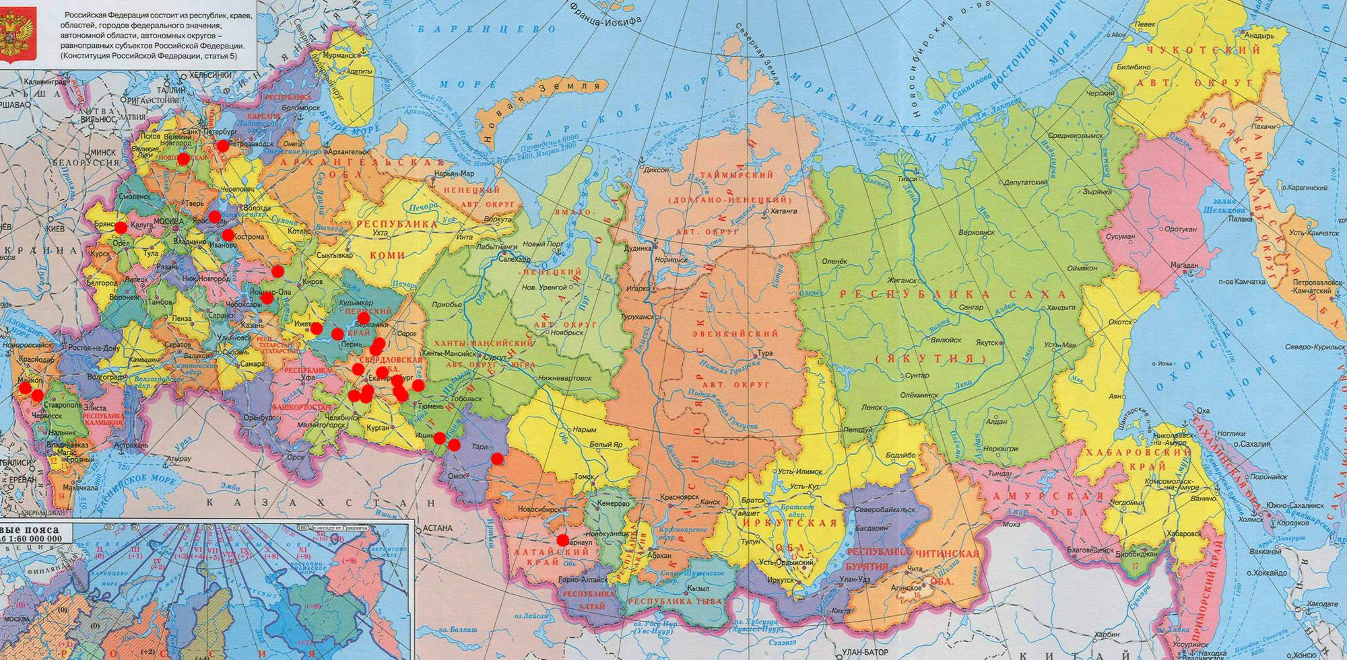
РОССИЯ

Slide 2
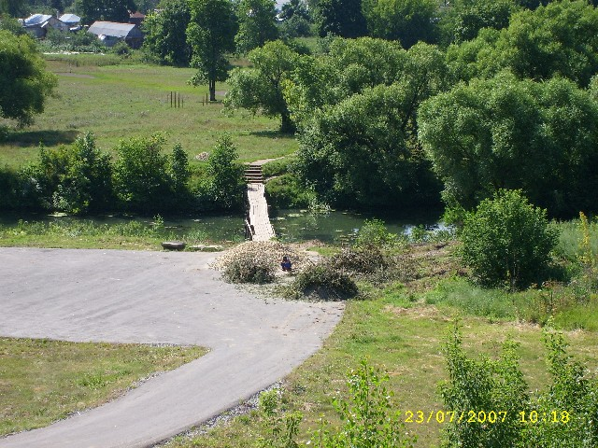
МОЯ малая РОДИНА

Slide 3
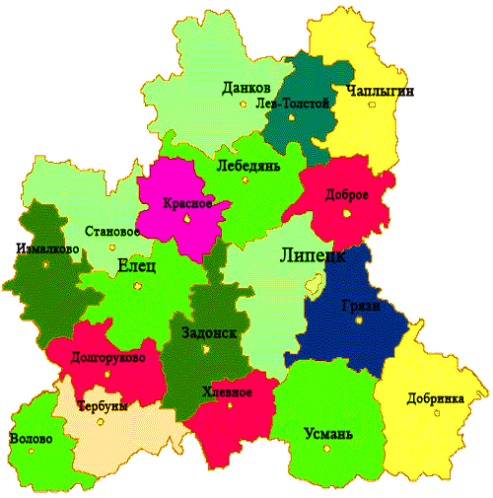
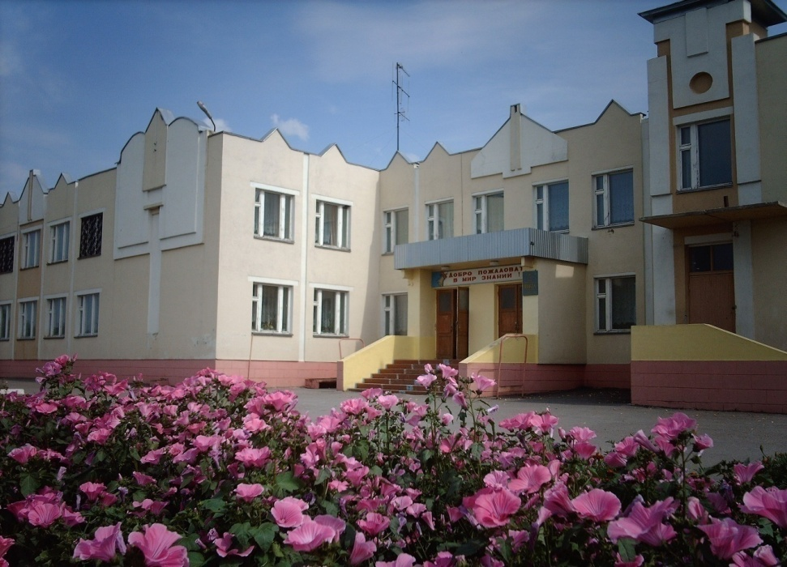
МОЯ – потому что здесь моя семья, мои друзья, мой дом, моя улица, моя школа…
МАЛАЯ – потому что это маленькая частичка моей необъятной страны.
РОДИНА – потому что здесь живут родные моему сердцу люди.

Slide 4
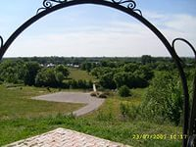
В первой половине 17 в. при создании Белгородской засечной черты на месте современного Чаплыгина было основано поселение под названием Усть Становых Ряс под Слободским Липягом, впоследствии село Слободское.

Slide 5
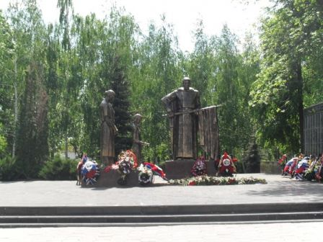
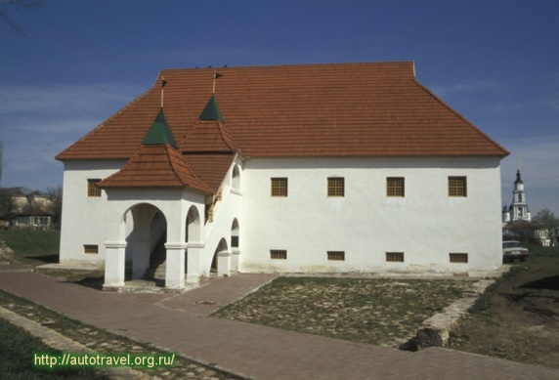
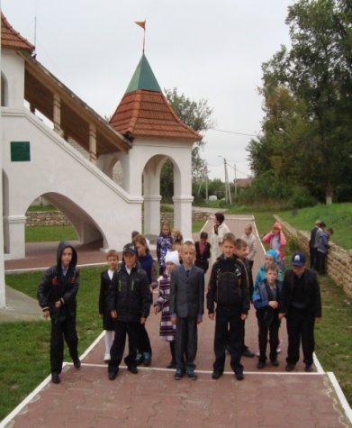
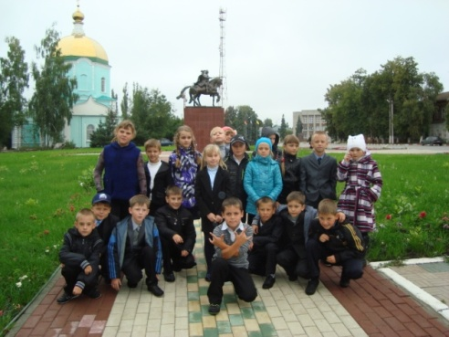
В 1695 г. на высоком берегу Ягодной Рясы был возведён
небольшой деревянный путевой дворец для отдыха Петра
и его свиты при следовании из Москвы в Воронеж.
В 1702 г. Пётр I заложил в нём небольшую крепость по
голландскому образцу, которой дал название
Ораниенбург - "апельсиновая крепость"..

Slide 6
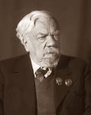
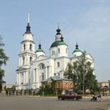
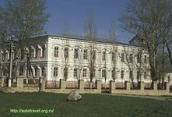
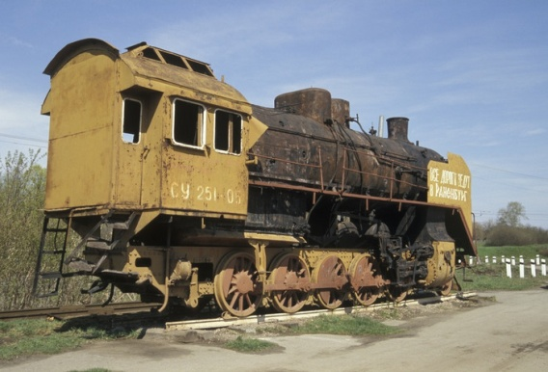
В 1948 г. город был переименован в Чаплыгин в честь академика С.А. Чаплыгина (1869-1942), одного из основоположников аэродинамики (родился в Раненбурге).
.
Архитектура, достопримечательности
Троицкий собор (1818) с колокольней (около 1838), церковь Вознесения (конец 18 в.), здания бывшей мужской и женской гимназий, духовного училища, жилые дома.

Slide 7
Родители – отец, мать.
Родич , родственник – родственник. Член рода.
Народ –нация. Жители страны.
Родословная – перечень поколений одного рода.

Slide 8
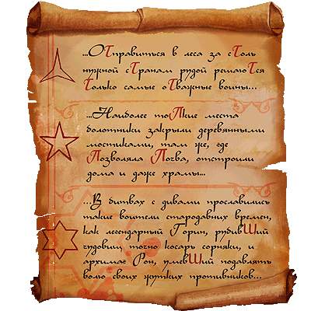
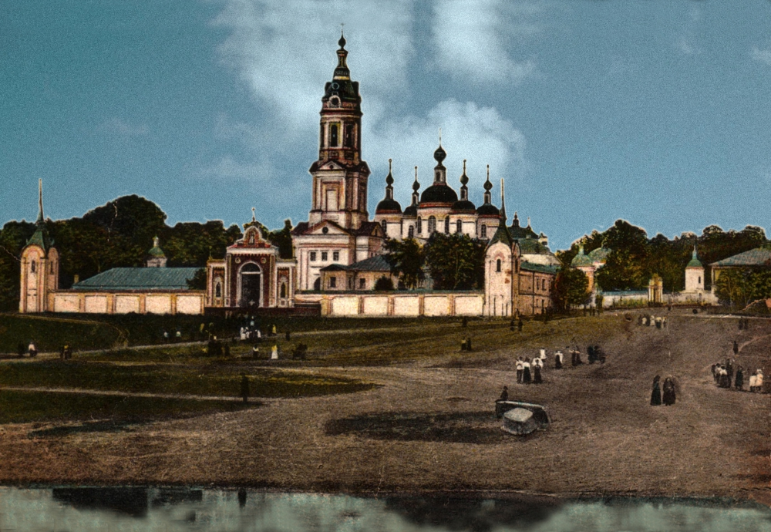
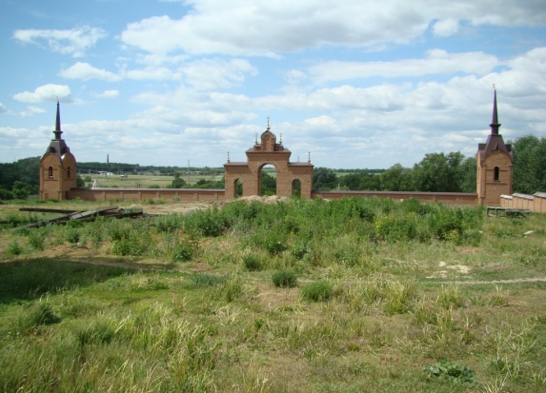
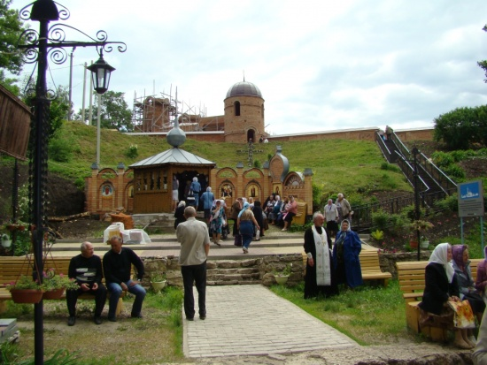
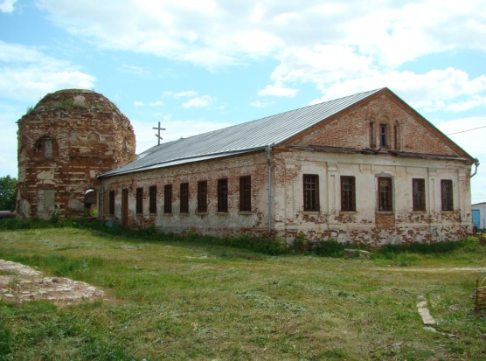
Есть на земле места, попадая в которые
чувствуешь необычайный
покой и умиротворение.

Slide 9
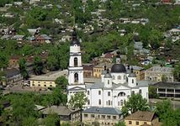
«Для России наш город – частица, А для нас он – родительский дом. И мы рады, что можем гордиться Малой Родиной, где мы живем».

